Slide 1
CHƯƠNG V: TÍNH ĐỐI XỨNG
CỦA HÌNH PHẲNG TRONG TỰ NHIÊN
BÀI 21: HÌNH CÓ TRỤC ĐỐI XỨNG

Slide 3
HĐ1: Quan sát hình con bướm ở hình bên.
Em thấy điều gì khi hai cánh của con bướm gập lại?

Slide 4
HĐ2: Hoạt động cá nhân - Vẽ một đường tròn trên giấy rồi cắt theo nét vẽ ta được một hình tròn.
- Gấp đôi hình tròn đó theo một đường thẳng đi qua tâm.
- Hãy nhận xét về hai nửa hình tròn sau khi gấp.

Slide 5
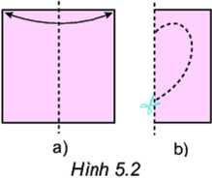
HĐ3: Gấp đôi một tờ giấy (H.5.2a), dùng kéo cắt một đường như Hình 5.2b rồi mở ra, ta được một hình. Hình đó có đặc điểm gì giống những hình trên?

Slide 6
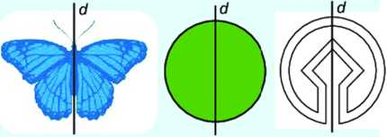
Ta nhận thấy khi gấp theo đường nét đứt hai phần của mỗi hình chồng khít lên nhau.
Hình trên là hình có trục đối xứng.
Đường nét đứt ở mỗi hình trên là trục đối
xứng của hình đó.

Slide 8
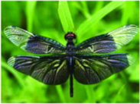
Con chuồn chuồn

Slide 9
Chiếc lá

Slide 11
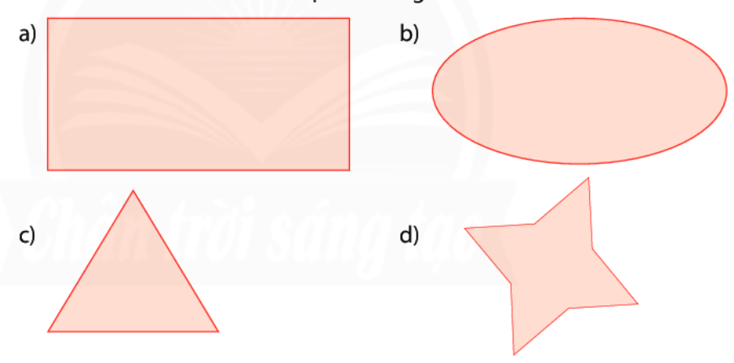
Mỗi hình sau có bao nhiêu trục đối xứng:

Slide 12
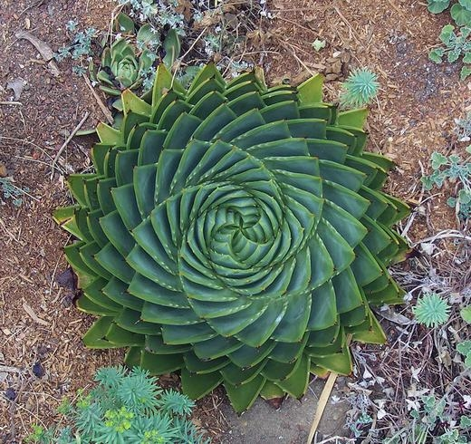
Câu 1: Trong các hình sau, hình nào có trục đối xứng:
Hình 1
Hình 2
Hình 3
Hình 4

Slide 13
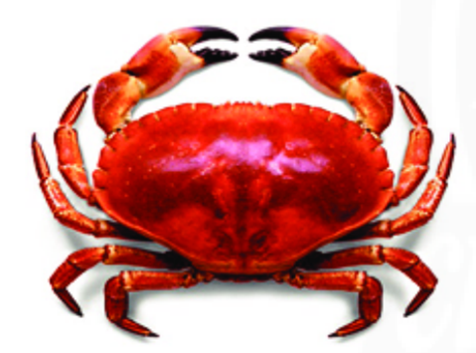
Câu 2: Trong các hình sau, hình nào có hai trục đối xứng:
Hình 1
Hình 2
Hình 3
Hình 4

Slide 14
HĐ 4: Dựa vào HĐ 2, em hãy cho biết trục đối xứng của hình tròn là đường thẳng nào?

Slide 15
HĐ 5:
Cắt một hình thoi bằng giấy.
Hãy tìm trục đối xứng của nó bằng cách gấp giấy. Trục đối xứng của nó là đường thẳng nào? Em tìm được mấy trục đối xứng?

Slide 16
HĐ 6:
Vẽ rồi cắt một hình chữ nhật bằng giấy.
Hãy tìm trục đối xứng của nó bằng cách gấp giấy. Trục đối xứng của nó là đường thẳng nào? Em tìm được mấy trục đối xứng?

Slide 17
THỰC HÀNH 1:
Bằng cách gấp giấy, em hãy tìm một trục đối xứng của đoạn thẳng.
Làm tương tự như HĐ 6 với hình tam giác đều, hình vuông, hình lục giác đều. Em hãy chỉ ra một trục đối xứng của mỗi hình trên.

Slide 18
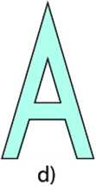
ỨNG DỤNG CỦA TÍNH ĐỐI XỨNG ĐỂ CẮT CHỮ BẰNG GIẤY

Slide 19
BẰNG CÁCH TƯƠNG TỰ, HÃY CẮT CHỮ E, T

Slide 20
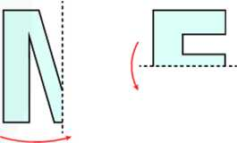

Slide 21
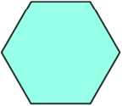

Slide 22
